Slide 1


2023564058 양동민
Web Programming
GitHub
2023564058 양동민
https://github.com/yang-dongmin/WebProgramming

Slide 2
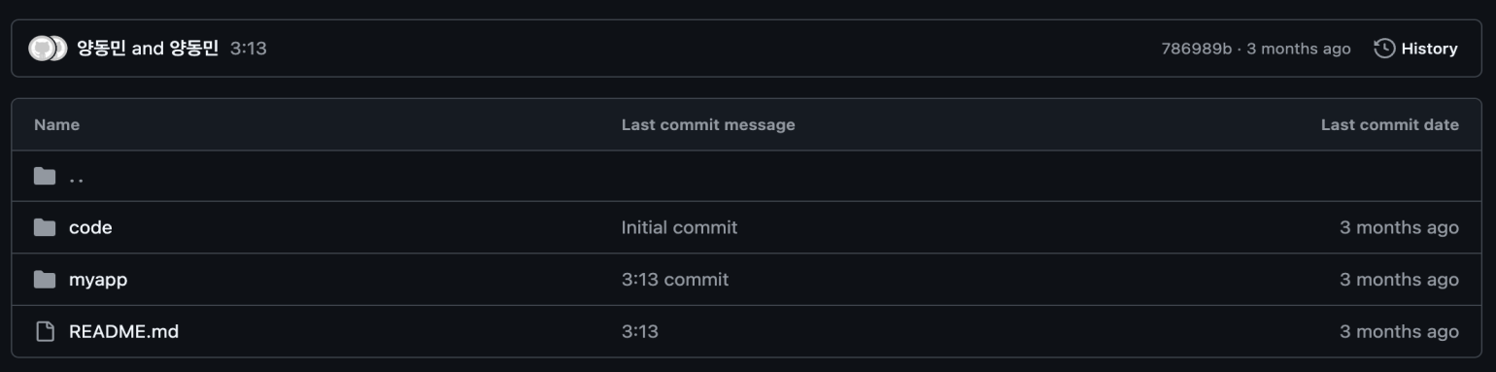
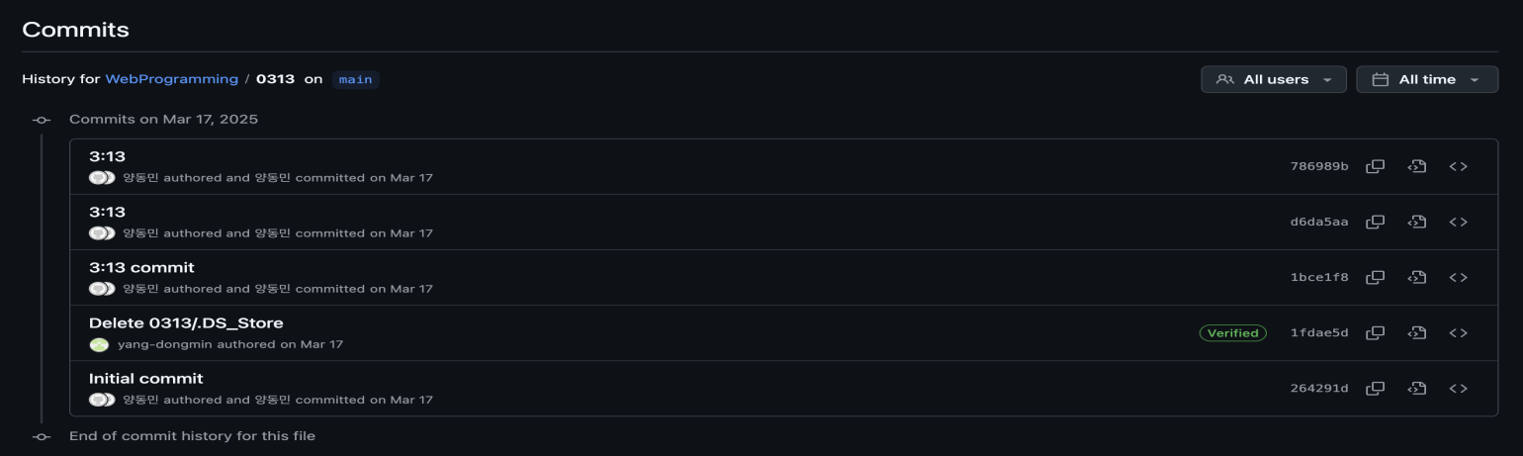
2023564058 양동민
2주차 / 03.13

Slide 3
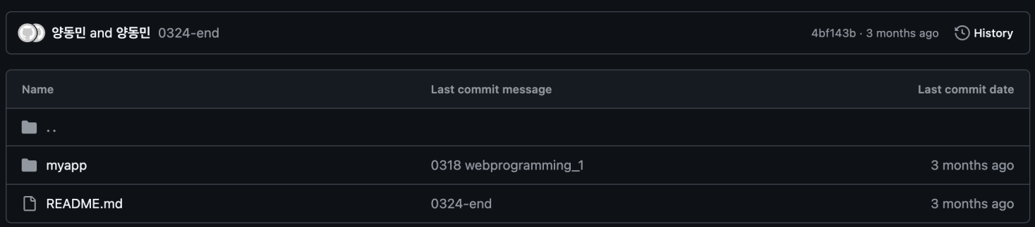
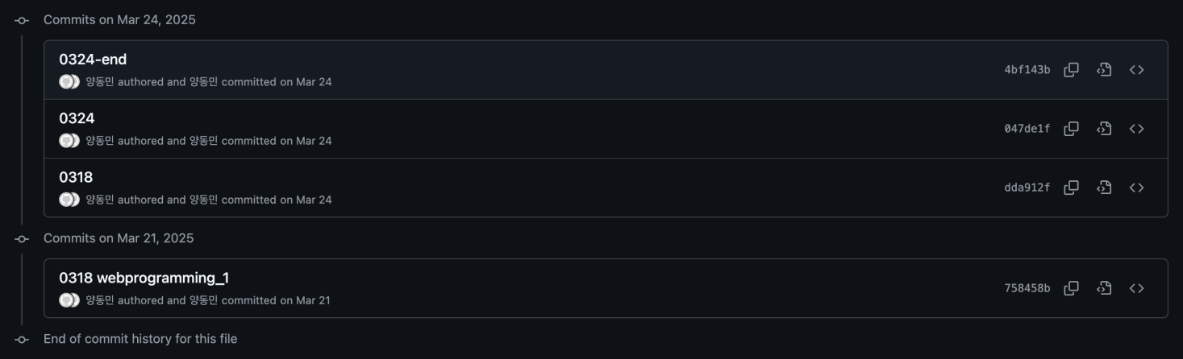
2023564058 양동민
3주차 / 03.18

Slide 4
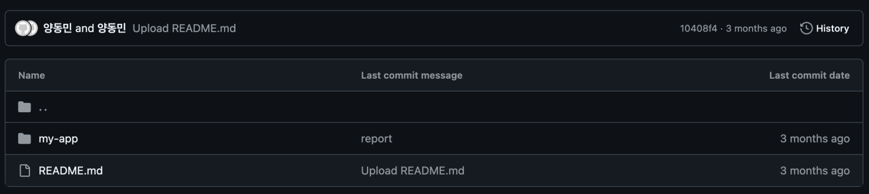
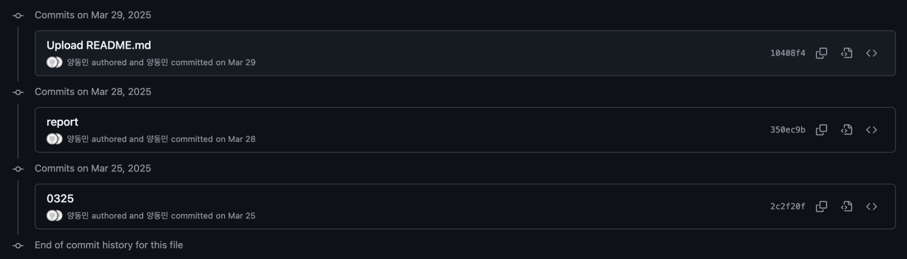
2023564058 양동민
4주차 / 03.25

Slide 5
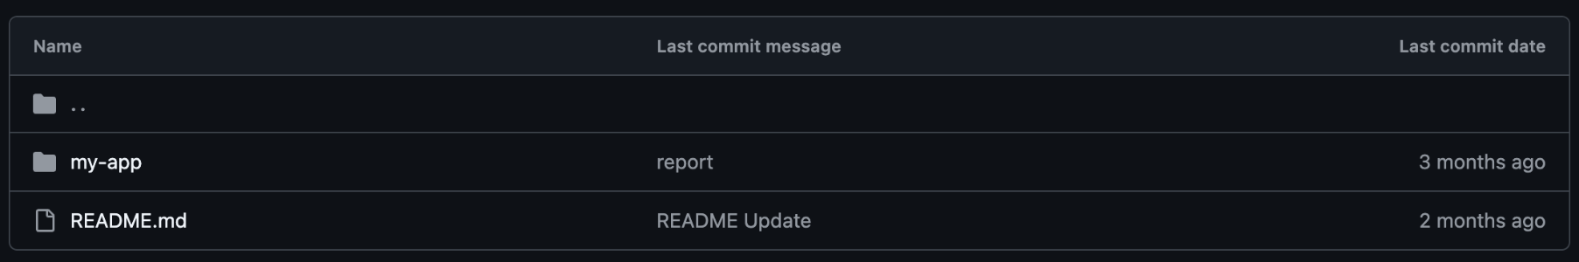
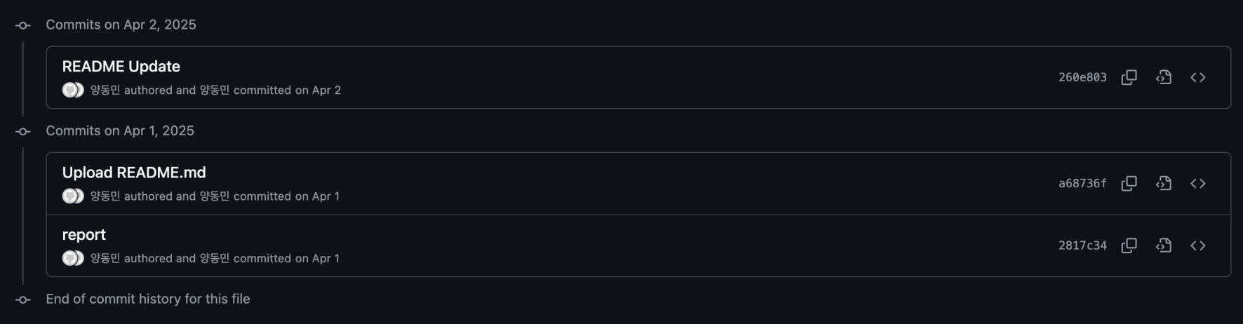
2023564058 양동민
5주차 / 04.01

Slide 6
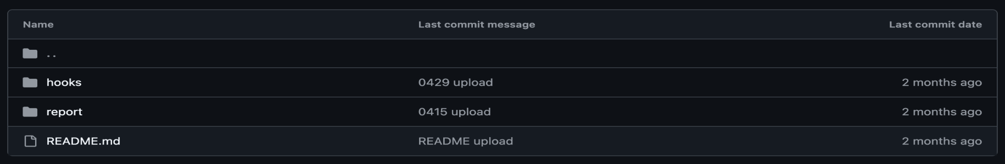
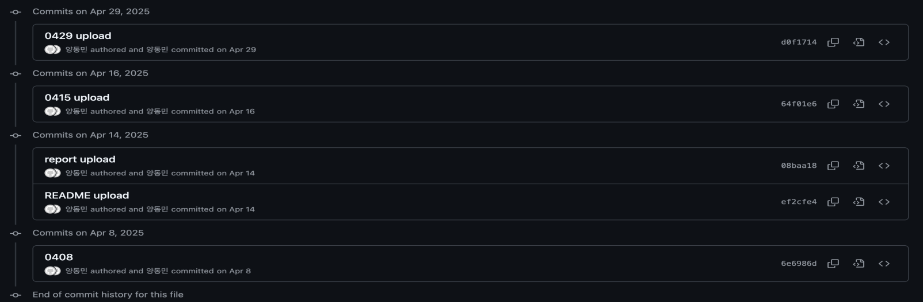
2023564058 양동민
6주차 / 04.08

Slide 7
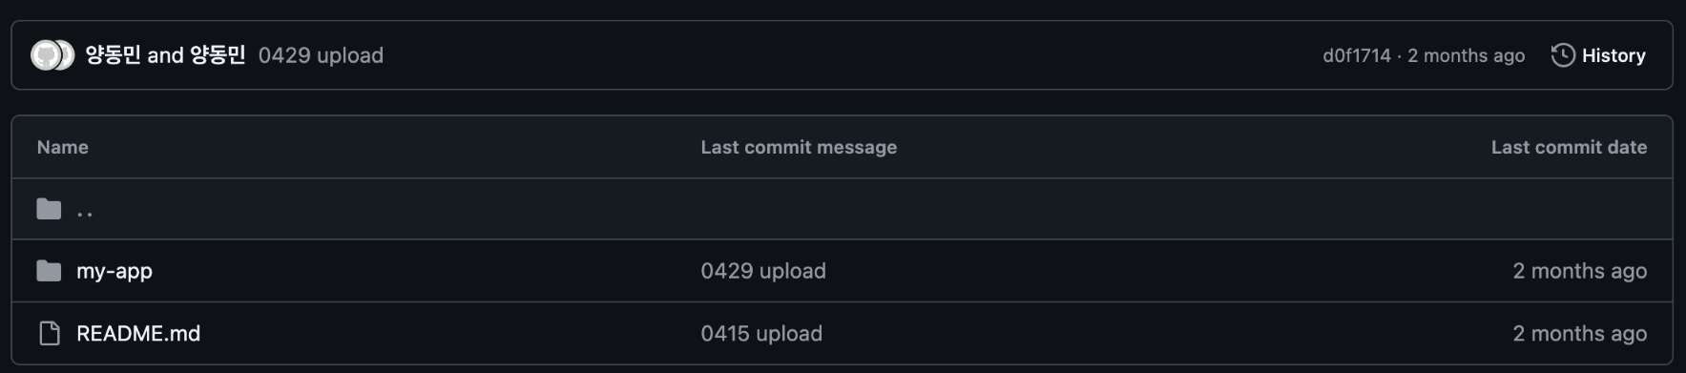
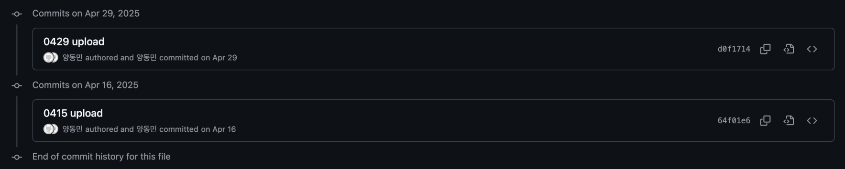
2023564058 양동민
7주차 / 04.15

Slide 8
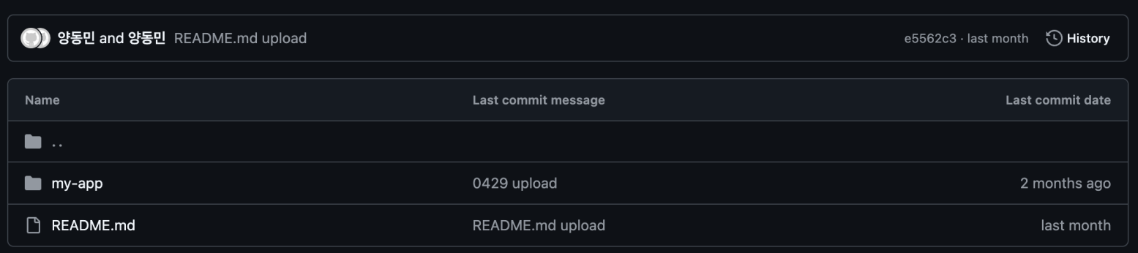
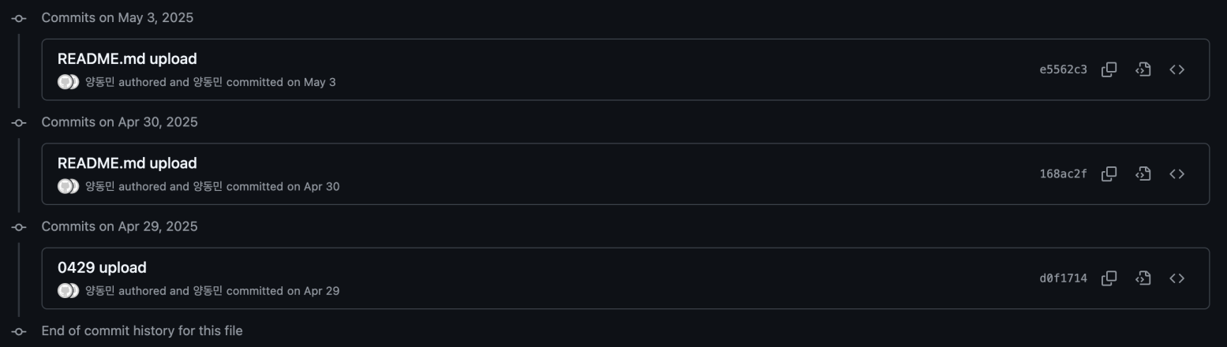
2023564058 양동민
8주차 / 04.29

Slide 9
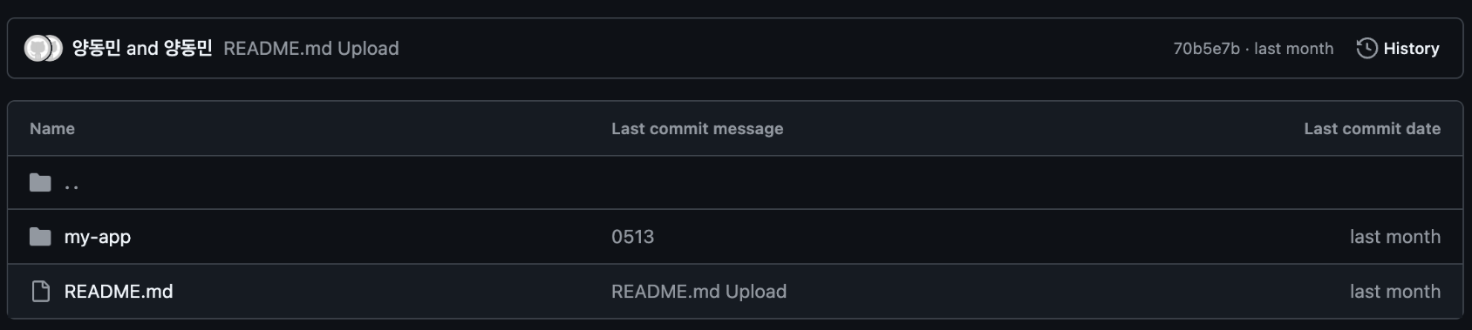
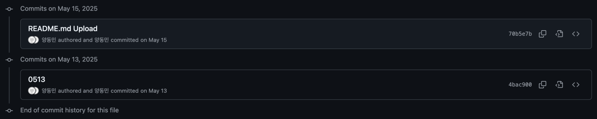
2023564058 양동민
9주차 / 05.13

Slide 10
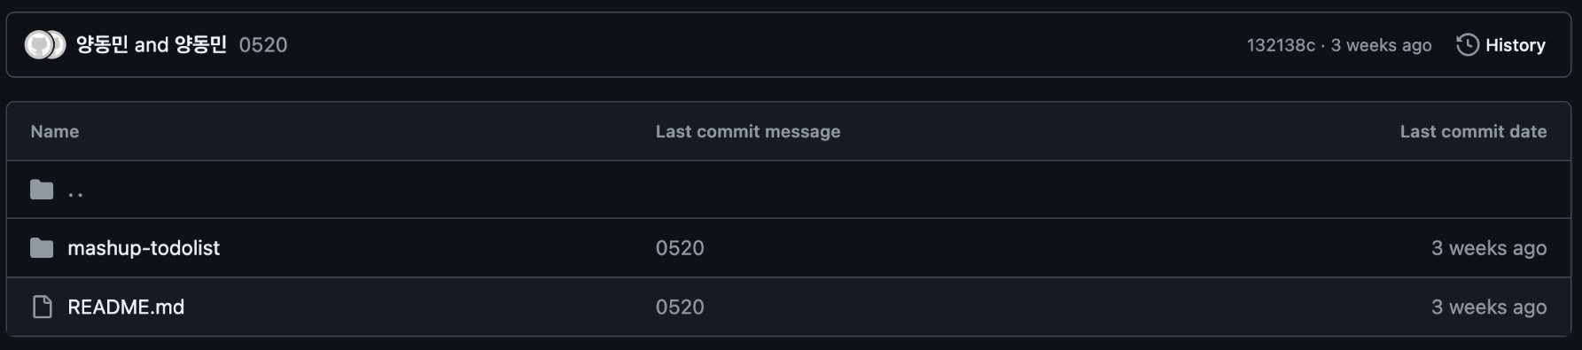
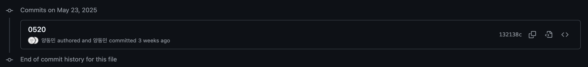
2023564058 양동민
10주차 / 05.20

Slide 11
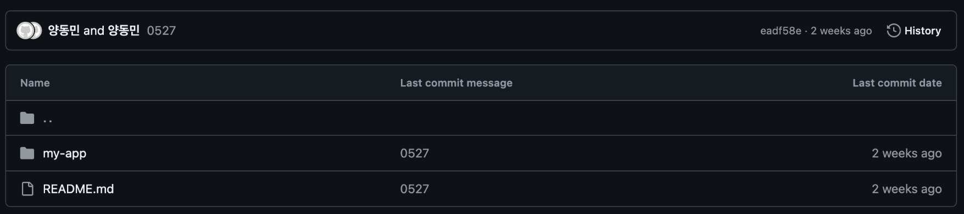
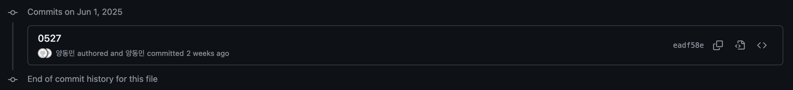
2023564058 양동민
11주차 / 05.27

Slide 12
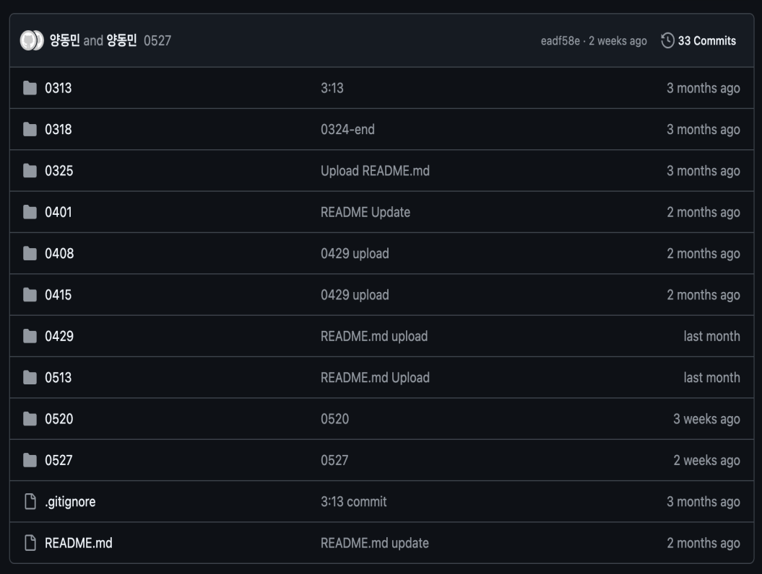
2023564058 양동민
점수
총점 : 15점
레포트를 기간 내에 모두 제출했기
때문에 15점이라고 생각했습니다.

